Slide 1
Rehabiliteringsprocess LU
2013-11-07

Slide 2
Vattenfallet
FRÄMJA
FÖREBYGGA
ÅTGÄRDA

Slide 3
Processgrupp Rehabilitering
Elisabet Ekenstam, processledare, Sektion personal
Anna Helmer, USV
Kristina Fors, LTH
Marie Persson, S
Christina Magnusson, N
Anne Vähäniemi, M
Marianne Mårtensson, EHL
Irene Sassarsson, FHV
Ingrid Ekelund, FHV

Slide 4
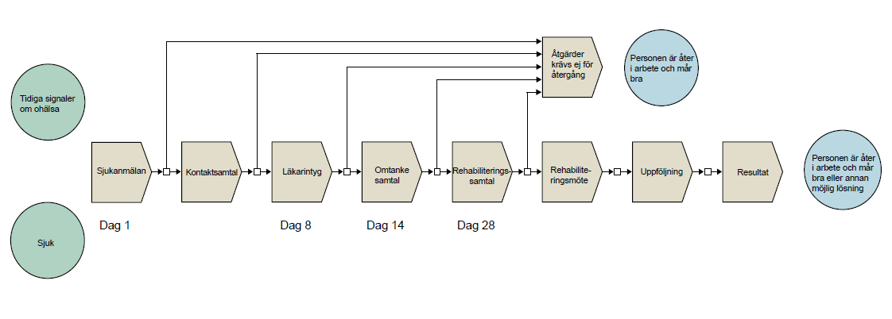
Rehabiliteringsprocessen

Slide 5

Vad är nytt?
Enkelt för chef och HR att ta till sig processen
Tydligt vem som gör vad
Tydligt när man skall agera
Strukturerat i form av checklistor, mallar, länktips osv

Slide 6

Varför?
Proaktivitet
Rollfördelning
Kostnadsmedvetenhet
Goda arbetsgivare

Slide 7
När?
Omtankesamtal ska genomföras då medarbetaren
visar tecken på ohälsa trots närvaro på arbetsplatsen
varit sjuk 3 ggr på 6 månader (upprepad korttidsfrånvaro)
Rehabsamtal ska genomföras då
medarbetaren varit sjuk 6 ggr på 12 månader (upprepad korttidsfrånvaro) eller
medarbetarens sjukskrivning beräknas bli mer än 28 dagar

Slide 8
Plan för rehabprocessgruppen
Färdigställa materialet i rehabprocessgruppen
Remiss till intressenter
Utbildningsplan
- personalsamordnare
- chefer, öppna och riktade utbildningar
- personalorganisationerna

